Slide 1
Береста
Автор: учитель русского языка и литературы
Лемешкова Людмила Владимировна

Slide 2
Береста – настоящий чудо-материал, который сочетает в себе положительные качества: пластичность, прочность, малый вес, простоту в эксплуатации, и устойчивость к гниению. Береста – мощный антисептик и природный абсорбент: она выводит яды и очищает продукты.
Берестяной туесок лучше всякого современного термоса.
Благодаря таким уникальным качествам, береста издавна применяется в народном быту. Зайдя в крестьянский дом, можно было увидеть много разной берестяной утвари, необходимой в хозяйстве: набирушки, корзины, зобни, пестери, сумки, короба, туеса, солонки, плошки, ступни, брусочницы, хлебницы... С корзинами и пестерями ходили в лес по грибы и ягоды. Короба служили для хранения овощей, муки и круп. Туеса незаменимы для хранения молочных продуктов, мёда, рыбы и солений. Солонки были разных размеров и видов, часто в виде стилизованной утицы.

Slide 3
Новые времена диктуют новые технологии, меняется привычный быт, и из повседневного жизненного уклада уходят многие традиционные предметы обихода. Но надобность в изделиях из бересты высокохудожественного уровня сохраняется и сегодня, они сочетают красоту пропорций, умелый подбор материала по цвету и фактуре. Современные изделия из бересты – это как правило короба разных видов: берестяные туеса, хлебницы, конфетницы, шкатулки и даже кружки, сундучки, и наборы для бутылок из бересты.
Если живёте за городом и не хотите пользоваться пластиком - тут береста, глина, лоза, деревянная посуда и утварь - вне конкуренции, им до сих пор нет никакой замены, и наверное никогда не будет. А живёт такая качественная, красивая, настоящая утварь годами и десятилетиями, часто не меньше, чем сам человек, а иногда и больше, передаваясь по наследству.
Изделия из бересты изготавливаются только вручную. Практически каждое изделие является в своем роде авторским и неповторимым. Производство сувениров из дерева и бересты разработано в соответствии с технологиями, секреты которых передавались из поколения в поколение на протяжении нескольких веков.
Береста - теплый материал. Даже в холодной комнате она на ощупь очень теплая, потому что обладает большой положительной энергетикой.

Slide 4
То, что это живой материал, доказывает тот факт, что береста по аналогии с человеческой кожей "загорает" на солнце, приобретая теплый, золотистый оттенок.
Береста – это верхний слой березовой коры. Этот природный материал, можно сказать, «добывается» в лесу. Но это не значит, что стоит браться за нож и прямо сейчас бежать в лес. Время среза бересты определяется циклом роста дерева, а конкретно – напрямую связано с током березового сока. В конце весны, когда начинается рост различной зелени, набухают почки, движение сока в растениях резко увеличивается. Это, соответственно, и есть срок «добычи» бересты: обычно это примерно конец мая – середина июня. Часто бересту берут на участках леса, которые предназначены для вырубки. Срез бересты обычно производится следующим образом. На стволе дерева топором или ножом делается вертикальный надрез (от высоты надреза зависит ширина будущего пласта). Здесь стоит обратить внимание на то, что надрез не должен быть слишком глубоким, иначе вы можете повредить следующий, более мягкий и нежный слой, и дереву будет нанесен непоправимый вред. Строгих рамок тут нет, глубина зависит от размеров самого ствола – чем больше береза, тем толще кора. Затем для удобства можно сделать по краям пару горизонтальных надрезов. Теперь необходимо взяться за край и тянуть, снимая бересту вокруг ствола. Если все пройдет нормально, то круг замкнется на надрезе, и у вас на руках останется полоска (пласт) бересты.

Slide 5
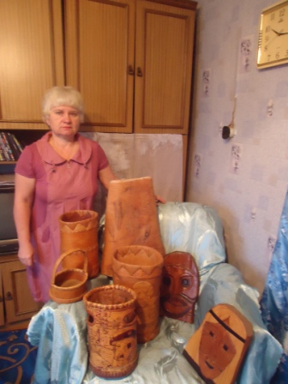
Как правило, если все сделано правильно, то дерево спокойно переносит такие издевательства. Разве что, не стоит снимать слишком много бересты с одного ствола, иначе большая площадь ствола окажется оголена, слабо защищена от внешних воздействий, и всё дерево подвержено риску. Полученный материал следует просушить в сухом, продуваемом помещении в течение двух недель, после чего он будет готов к дальнейшей обработке.

Slide 6
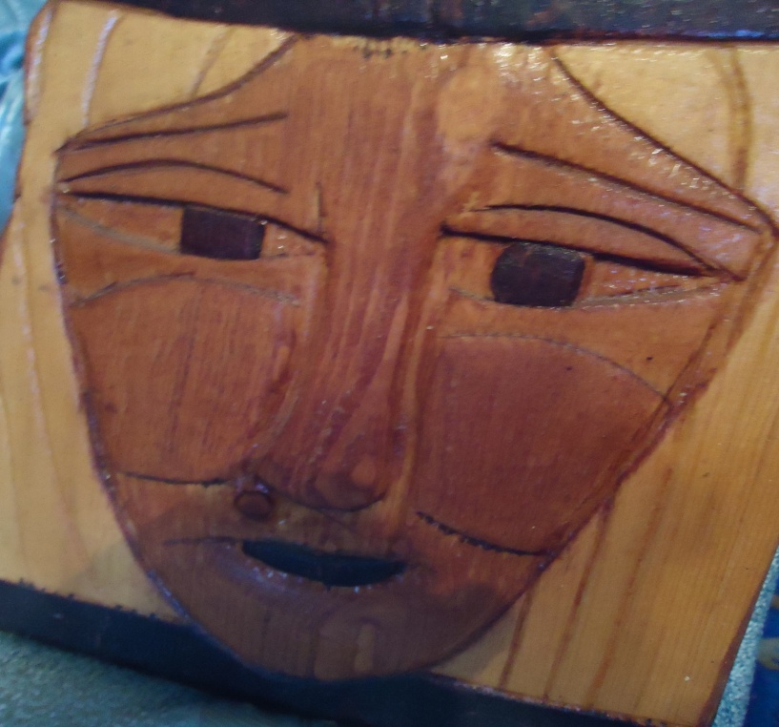
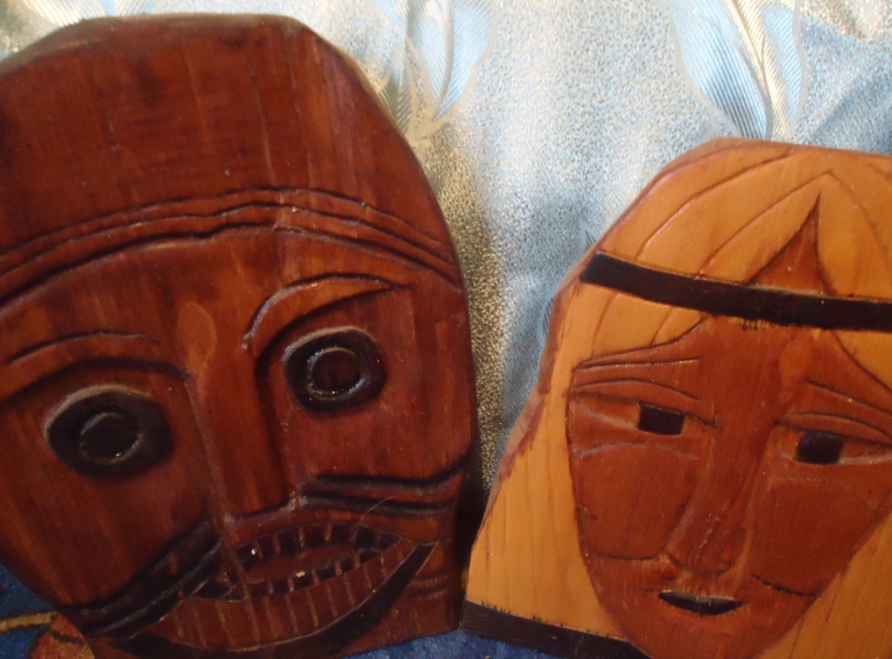
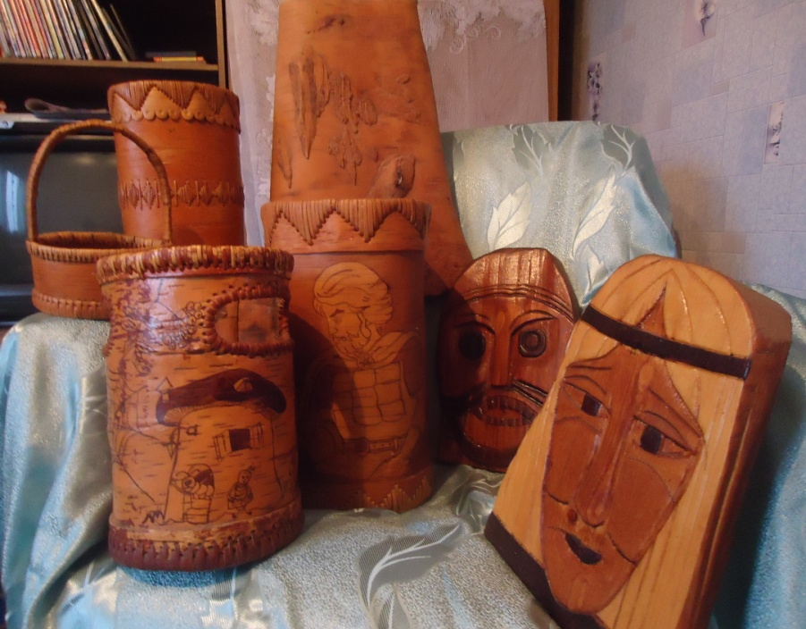
Мои работы

